Slide 1
Wstęp do asynchroniczności
Paweł Klima

Slide 2
Agenda
Pojęcia powiązane
Konstrukty języka C#
Thread
ThreadPool
Task
CalcellationToken
Threadsafe Collections
Dobre praktyki
Demo

Slide 3
Pojęcia powiązane - Synchroniczność
Wykonanie pracy przed przekazaniem sterowanie
metody blokujące
przykłady: List.Add(), Console.WriteLine(), Thread.Sleep()

Slide 4
Pojęcia powiązane - Asynchroniczność
Wykonanie pracy po przekazaniu sterowanie
metody nieblokujące
przykłady: Thread.Start(), Task.Run()

Slide 5


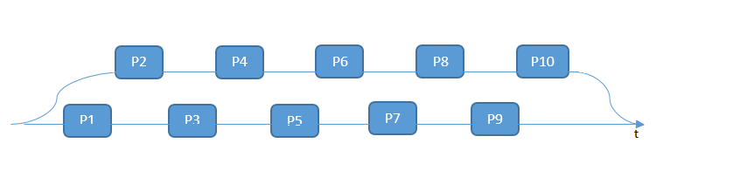
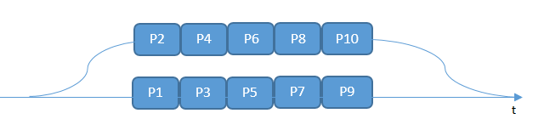
Pojęcia powiązane – Współbierzność i Równoległość
Współbierzność
wykonywanie wielu operacji przez 1 procesor, każde podejedynczo
architektura jedno-rdzeniowa
Równoległość
wiele operacji obsługiwanych przez wiele procesorów w tym samym czasie, ale dalej każde pojedynczo
źródło: https://foreverframe.net

Slide 6
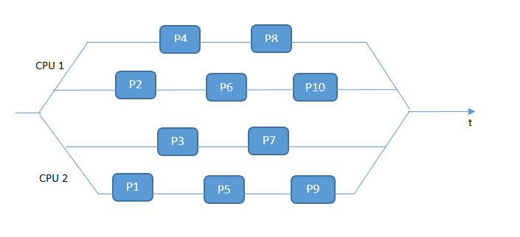
Współbierzność i równoległość w skrócie
„Concurrency is about dealing with lots of things at once.
Parallelism is about doing lots of things at once.”
-Rob Pike
źródło: https://foreverframe.net

Slide 7
Przykład – śniadanie!
zrobić kawe lub herbate
podgrzać patelnie i usmażyć jajka
wrzucić tosty do tostera
posmarować tosty masłem
podać wszystko na talerzu

Slide 8
Pojęcia powiązane – wywłaszczenie i blokowanie
Wywłaszczenie
mechanizm który używa procesor by przełączać swój kontekst by obsługiwać różne wątki lub procesy
prewencja zawieszenie całego systemu w przypadku, gdy jeden z jego procesów nie odpowiada
Blokowanie
mechanizm służący zapobieganiu konfliktów przy dostępie do zasobu
ograniczany dostęp do zasobów

Slide 9
blokowanie w c#
blokowanie wykluczające
całkowia blokada zasobu przez 1 wątek w danym czasie
przykłady: lock (Monitor.Enter, Monitor.Exit), Mutex, SpinLock
blokowanie bez wykluczania
możliwość blokowania operacji na zasobie, np. odczyt nie zablokowany, zapis – tylko 1 wątek w danym czasie
przykłady: Semaphore(Slim), ReadWriteLock(Slim)

Slide 10
Pojęcia powiązane – Zakleszczenie (deadlock)
sytuacja, w której 2 lub więcej procesów/wątków czeka na siebie nawzajem, więc żadne nie może się zakończyć
najczęściej wynika z błędnego mechanizmu blokowania
stan wątków jest niezmienny

Slide 11
Pojęcia powiązane – Zagłodzenie (Starvation)
stan kiedy ’zachłanne’ procesy lub wątki zajmują cały dostęp do procesora lub zasobu (blokując go), co doprowadza do sytualcji, w której że niektóre porcecy nigdy nie zostają obsłużone
najczęściej z powodu niewłaściwej pracy algorytmu szeregowania lub nadmiernego obciążenia systemu

Slide 12
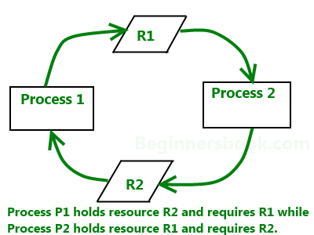
Pojęcia powiązane – LiveLock
szczególny przypadek zagłodzenia
stan kiedy 2 lub więcej procesów wpadają w cykl wykonywania tych samych operacji
efekt podobny do zakleszczenia z tą różnicą, że procesy zmieniają swoje stany
źródło: https://www.geeksforgeeks.org/deadlock-starvation-and-livelock/

Slide 13
pojęcia powiązane – operacje powiązane z Wej-wyj (i/O bound) i powiązane z obliczeniem (Computed bound)
I/O Bound
większość czasu oczekujemy na zdarzenie (pobieranie ze strumienia, wypisywanie na konsoli)
mogą, choć nie musza, obejmować dane wyjściowe lub wejściowe
przykłady: Console.ReadLine(), Thread.Sleep()
Computed Bound
większość czsu zajmuje działanie na procesorze
np. algorytmy, obliczenia, heurystyki

Slide 14
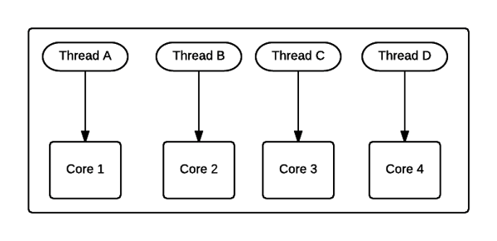
wątek (Thread)
niezależna ścieżka wywołania części programu
narzędzie niskiego poziomu
bardzo kosztowy w utworzeniu
raz zakończony nie może być ponownie uruchomiony
typ wykonywania: zawsze wątek aktywny
źródło: https://www.c-sharpcorner.com/article/task-and-thread-in-c-sharp/

Slide 15
Pula wątków (Thread Pool)
abstrakcja opakowana wokół wątków
re-używalność wątków – eliminacja czasu alokacji zasobów nowego wątku
prewencja nadsubskrybcji wątków
wątki w puli wątków działają w trybie w tle

Slide 16
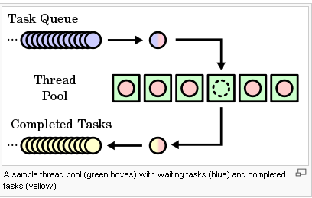
Zadanie (Task)
abstrakcja wysokiego poziomu
reprezentuje zadanie, które należy zrobić
dostępny od .NET Framework 4.0
maszyna stanu
zaledwie obietnica, że będzie wywołane asynchronicznie
źródło: https://www.c-sharpcorner.com/article/task-and-thread-in-c-sharp/

Slide 17
Zadanie (Task)
Taski można podzielić na
zimne – inicjalizacja bez wystartowania
gorące – inicjalizacja z rozpoczęciem wywołania
await
materializacja (np. ToList())
Task.Run() / Task.Factory.StartNew()
Task.Start()

Slide 18
Zadanie (Task)
wiele taski można odpalać w trybie *
sekwencyjnym
konkurencji (WhenAny())
zespołowym (WhenAll())
* nazwy wymyślone przez autora

Slide 19
Cancellation Token
mechanizm umożliwiający łatwą obsługe anulowania zadań
instancja CancellationTokenSource – zmienna Token
tokenowi można ustalić czas świeżości
należy przekazać podczas inicjalizacji taska
anulowany token ustawia wszystkie zadania zarejestrowane na anulowane
tokeny można łączyć
bez tokenów nie mamy możliwości zatrzymać taska, który zaczął się wykonywać
CancellationTokenSorce implementuje IDisposable – trzeba go zwalniać!

Slide 20
Kolekcje bezpieczne wątkowo (Thread Safe Collection)
System.Collections.Concurrent (ConcurrentBag, ConcurrentDictionary, ConcurrentStack, ConcurrentQueue)
nie wymagają zakładanie blokad
posiadają bezpieczne wątkowo metody odczytu i zapisu
przydatne jako cache aplikacji lub konfiguracja

Slide 21
Dobre praktyki
używać asynchronicznych wywołań tylko wtedy, gdy jest to konieczne
CancellationTokenSource(milisec)
CancellationTokenSource.CreateLinkedTokenSource(token)
unikać blokad, a gdy nie można używać jak najniżej się da
używać struktur danych ’Thread Safe’: ConcurrateDictionary, ConcurrateQueue, ConcurrateStack, itp.

Slide 22
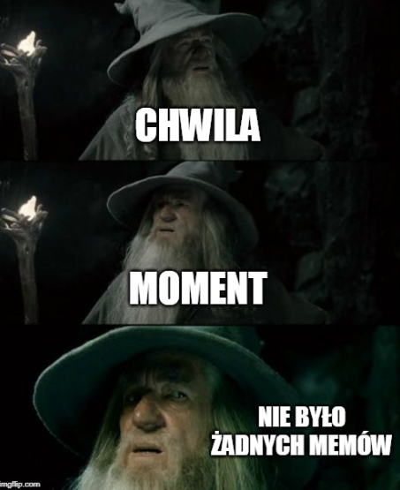

Slide 23
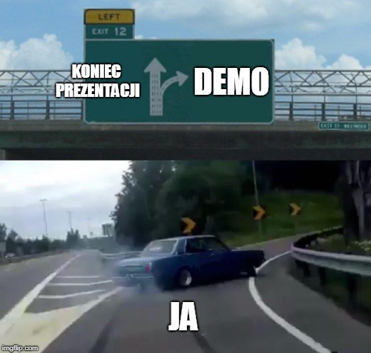
Demo

Slide 24
Bibliografia
Joseph Albahari, Ben Albahari „C# 7 w pigułce” Wydanie VII
https://foreverframe.net/czy-wspolbieznosc-to-rownoleglosc/
https://docs.microsoft.com/pl-pl/dotnet/csharp/programming-guide/concepts/async/
https://docs.microsoft.com/en-us/dotnet/standard/collections/thread-safe/
https://blog.stephencleary.com/2012/07/dont-block-on-async-code.html
https://www.c-sharpcorner.com/article/task-and-thread-in-c-sharp/
http://www.pzielinski.com/?p=998
https://www.geeksforgeeks.org/deadlock-starvation-and-livelock

